Slide 1
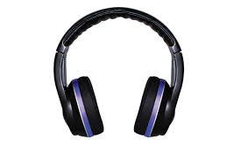
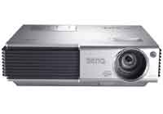
আজকের ক্লাসে সবাইকে স্বাগত

Slide 2
পরিচিতি
অধ্যায়ঃ ২য়
পাঠঃ ১৪
রোকেয়া খাতুন
সহকারী শিক্ষক
কাহারোল পাইলট বালিকা উচ্চ বিদ্যালয়
কাহারোল,দিনাজপুর।

Slide 3
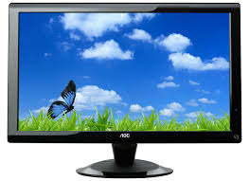
আউটপুট ডিভাইস
পাখিটি কোথায় দেখা যাচ্ছে?
মনিটরকে কোন ডিভাইস বলা হয় ?
মনিটরে

Slide 4
আজকের পাঠ
আউটপুট ডিভাইস

Slide 5
শিখনফল
এই পাঠ শেষে শিক্ষার্থীরা…
১। স্পিকার কী বলতে পারবে।
২। হেডফোনের ব্যবহার উল্লেখ করতে পারবে।
৩। মাল্টিমিডিয়া প্রজেক্টরের ব্যবহার ব্যাখ্যা করতে পারবে।

Slide 6
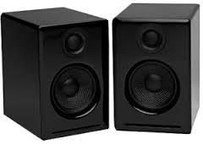
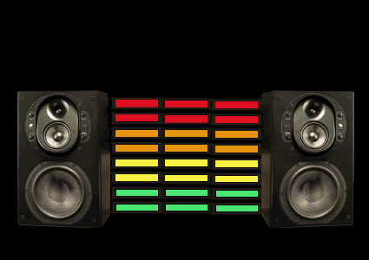
স্পিকার
অডিও বা শব্দ শোনার জন্য ব্যবহৃত ডিভাইস

Slide 7
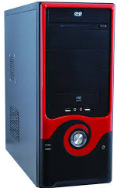
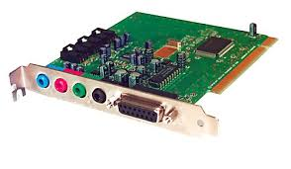
স্পিকারের কাজ
স্পিকারের অবস্থান
সাউন্ড কার্ড থেকে সৃষ্ট বৈদ্যুতিক তরঙ্গকে শ্রবণযোগ্য শব্দতরঙ্গে রূপান্তরিত করা।
স্পিকার সিস্টেম ইউনিটের ভিতর অথবা বাইরে থাকতে পারে।

Slide 8
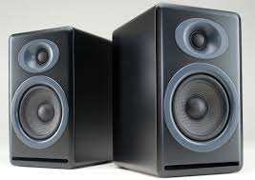
একক কাজ
স্পিকারের ব্যবহার কোথায় কোথায় দেখি?

Slide 9
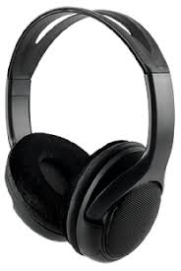
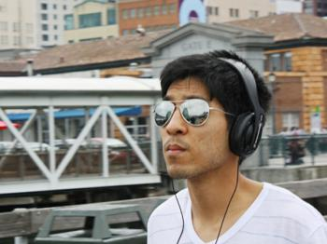
হেডফোন
হেডফোন হলো কানের কাছাকাছি নিয়ে শব্দ শোনার যন্ত্র ।
একে অনেকে এয়ারফোন বা হেডসেট নামেও ডেকে থাকে।

Slide 10
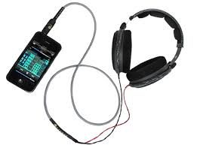
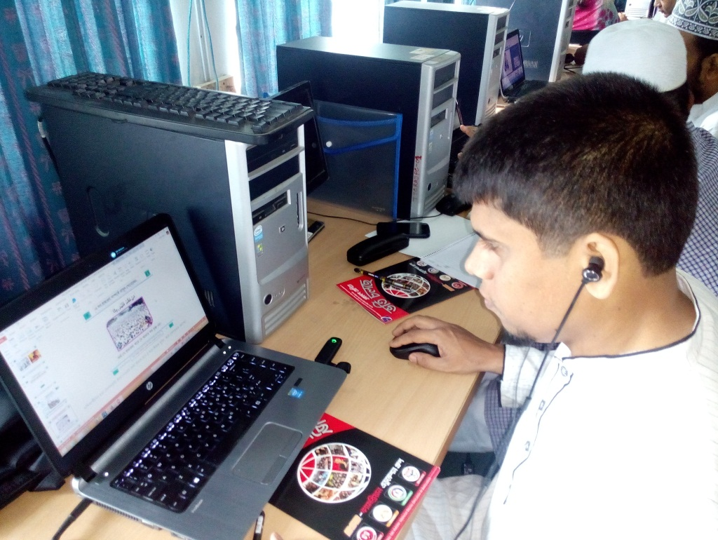
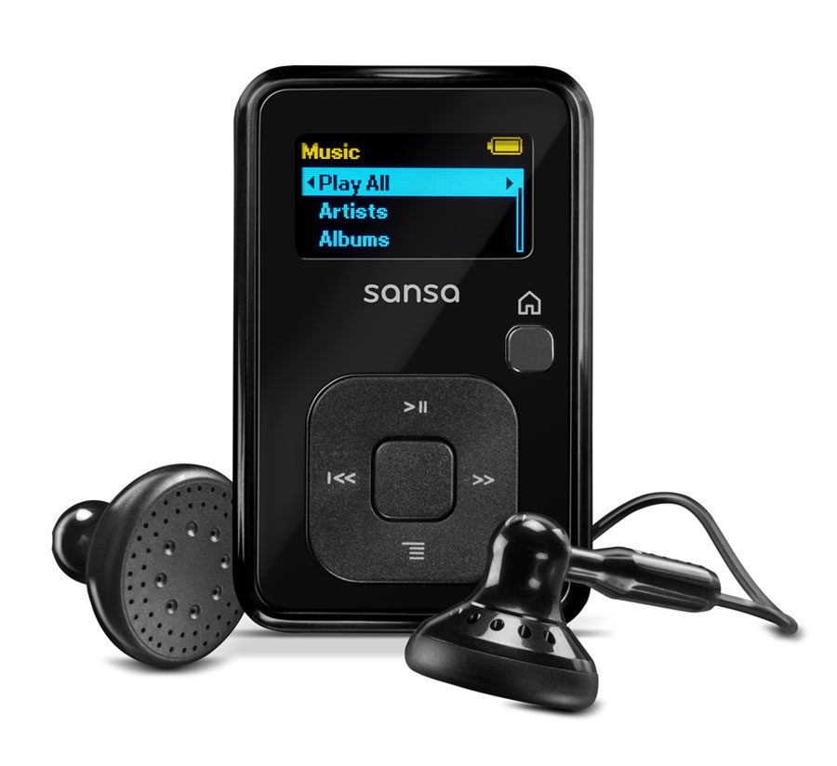
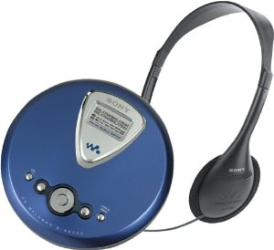
হেডফোন
মোবাইল ফোন, সিডি/ডিভিডি প্লেয়ার, এমপিথ্রি/এমপিফোর প্লেয়ার, ল্যাপটপ. কম্পিউটারের সাথে ব্যবহার করা হয়।

Slide 11
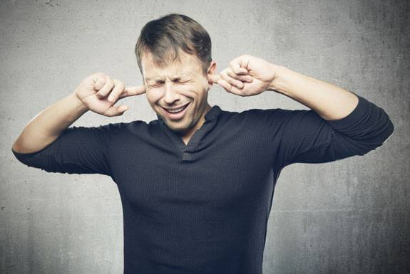
হেডফোন
একাকী ব্যবহার করা যায়, অন্যের বিরক্ত হওয়ার সম্ভাবনা নেই।

Slide 12
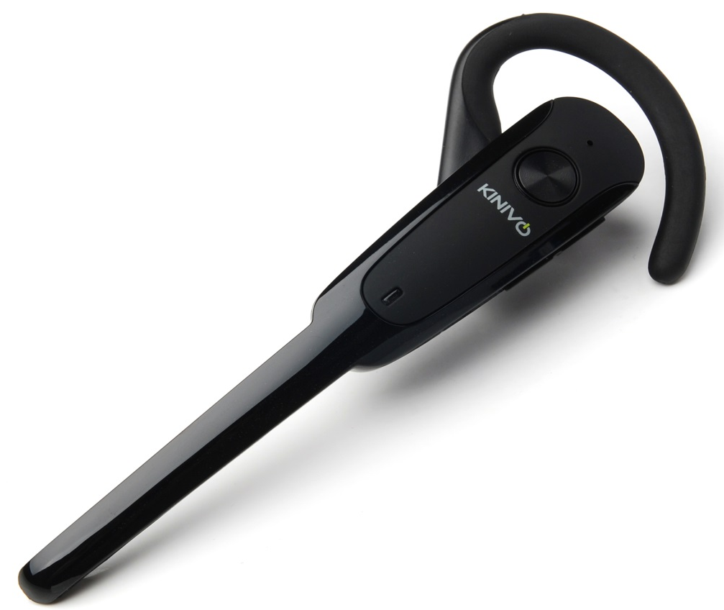
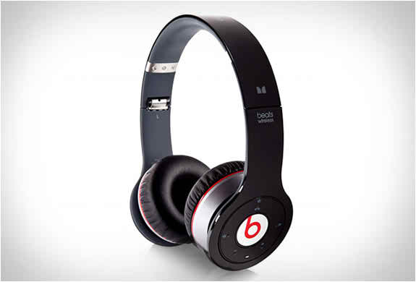
হেডফোন
বর্তমানে তারবিহীন হেডফোন অনেকেই ব্যবহার করে। এগুলো ব্লুটুথ বা ওয়াইফাই প্রযুক্তি ব্যবহার করে আমাদের শব্দ শোনায়।

Slide 13
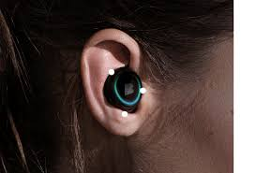
হেডফোন
হেডফোনের অতিরিক্ত ব্যবহার শ্রবণ ইন্দ্রিয়ের মারাত্নক ক্ষতির কারণ হতে পারে।

Slide 14
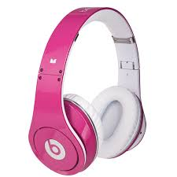
জোড়ায় কাজ
হেডফোনের ব্যবহার লিখ।
Notes:
হেডফোন এককী ব্যবহার করা যায়। ল্যাপটপ ও কম্পিউটারে ব্যবহার করা যায়। এখন তারবিহীন হেডফোনও পাওয়া যায়।

Slide 15
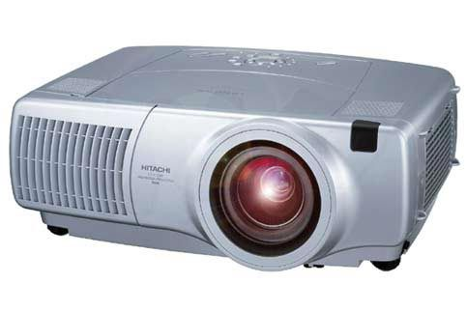
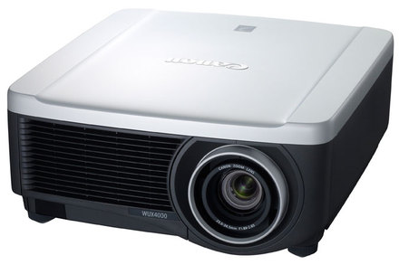
মাল্টিমিডিয়া প্রজেক্টর
কোন তথ্য, টিভি প্রোগ্রাম কিংবা কোন মুভি বড় স্ক্রীনে উপস্থাপন করার যন্ত্র।

Slide 16
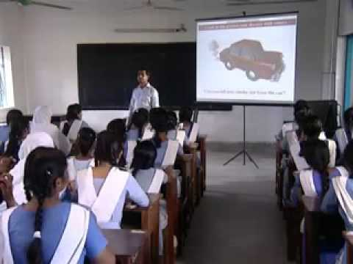
মাল্টিমিডিয়া প্রজেক্টর সাধারণত প্রেজেন্টেশনের কাজে ব্যবহার করা হয়।

Slide 17
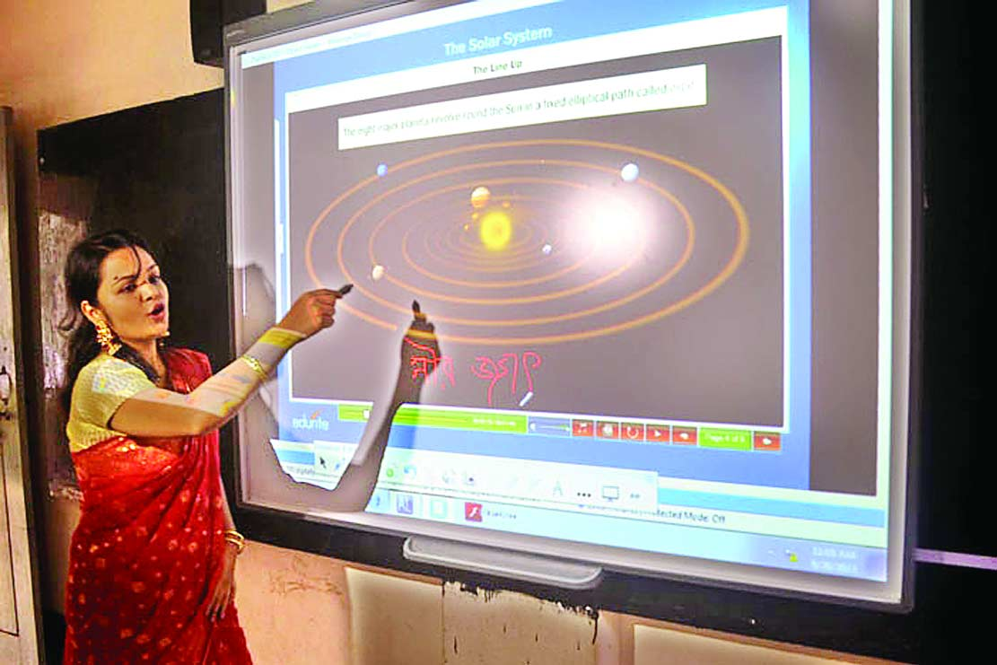
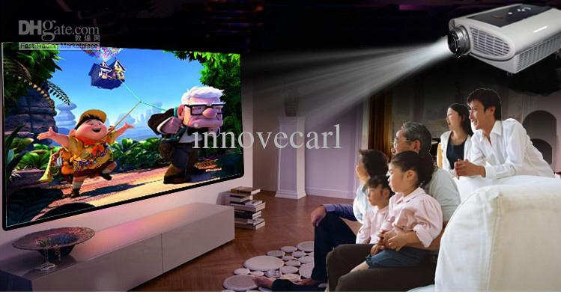
মাল্টিমিডিয়া প্রজেক্টর
‍দূরবর্তী দেয়ালে বা স্ক্রিনে ফেলে উজ্জ্বল ইমেজ তৈরি করে মাল্টিমিডিয়া প্রজেক্টর।

Slide 18
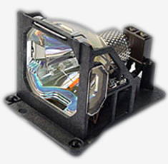
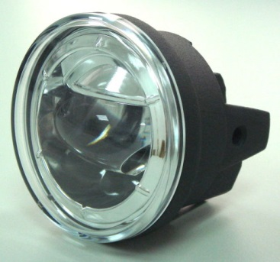
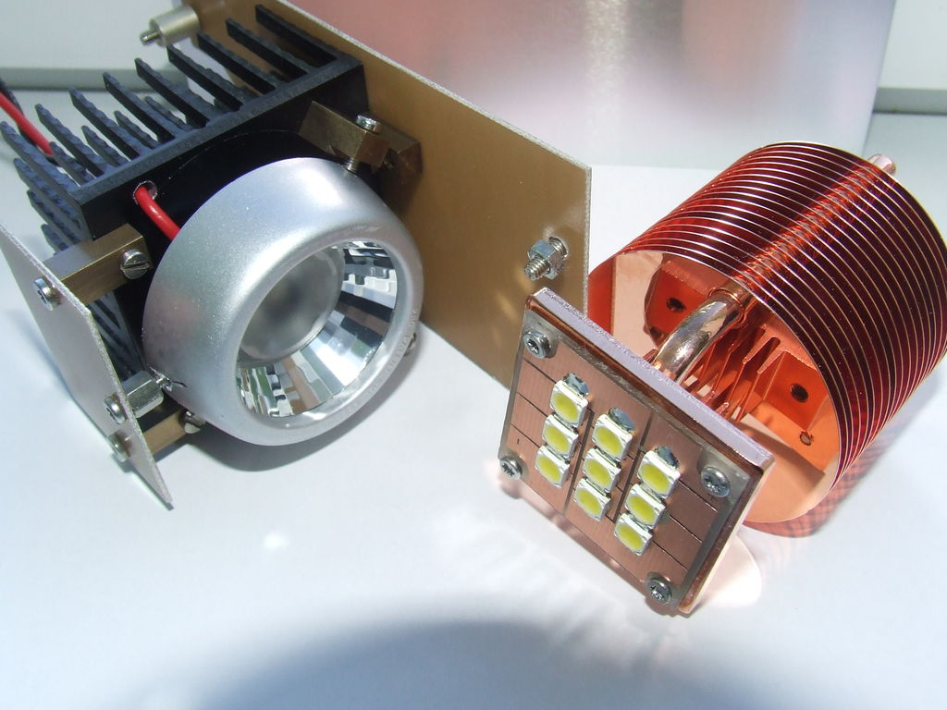
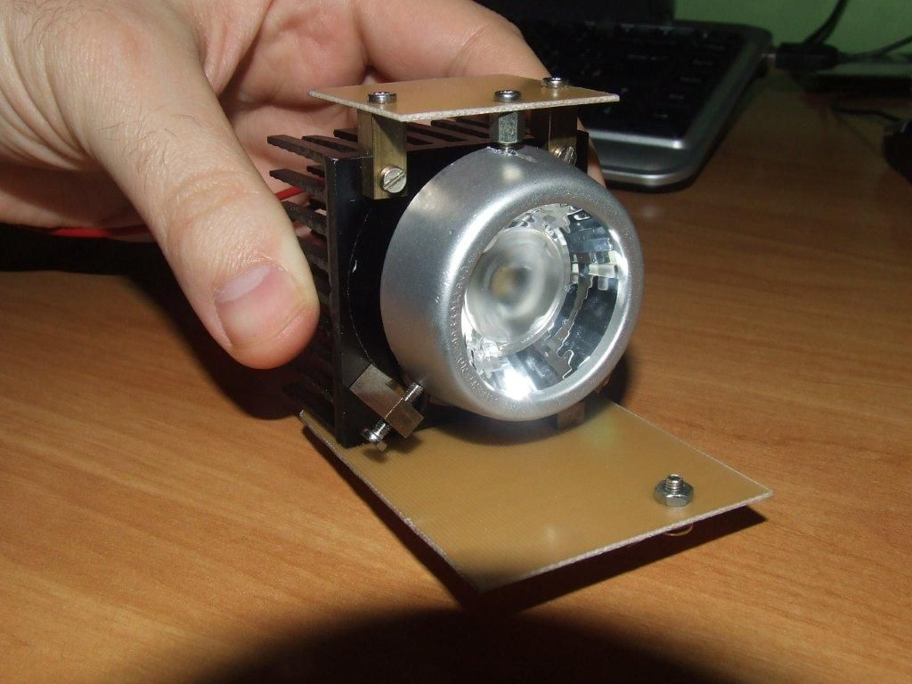
প্রজেক্টর ল্যাম্প
এলসিডি প্রজেক্টর ল্যাম্প সাধারণত চার হাজার ঘন্টা ব্যবহারের পর পরিবর্তন করতে হয়।
এলইডি প্রজেক্টর ল্যাম্প বিশ হাজার ঘন্টা কাজ করতে পারে।

Slide 19
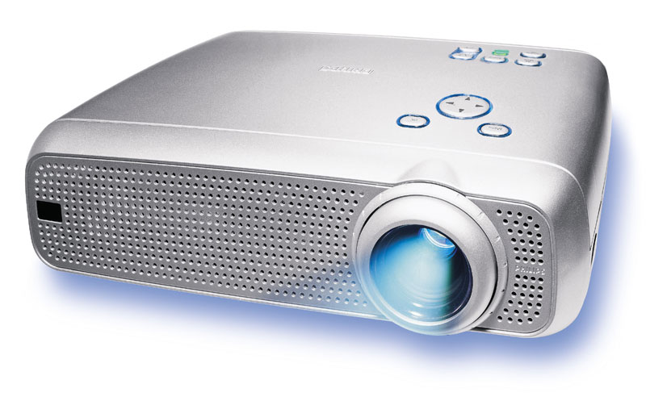
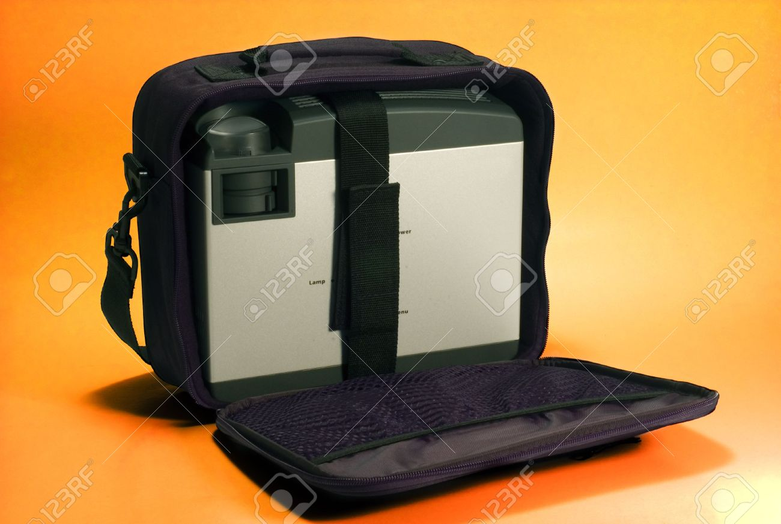
এলসিডি বা এলইডি প্রজেক্টর
এলসিডি/এলইডি প্রজেক্টর আকারে ছোট বলে খুব সহজেই বহন যোগ্য।

Slide 20
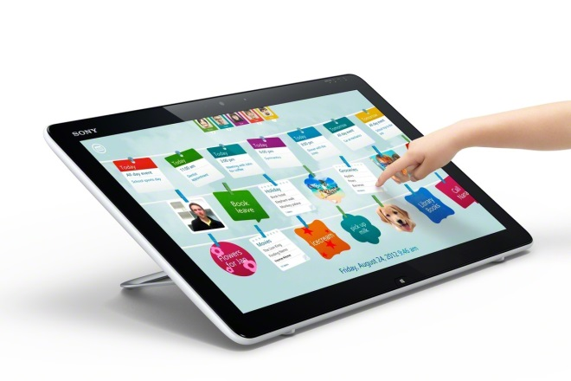
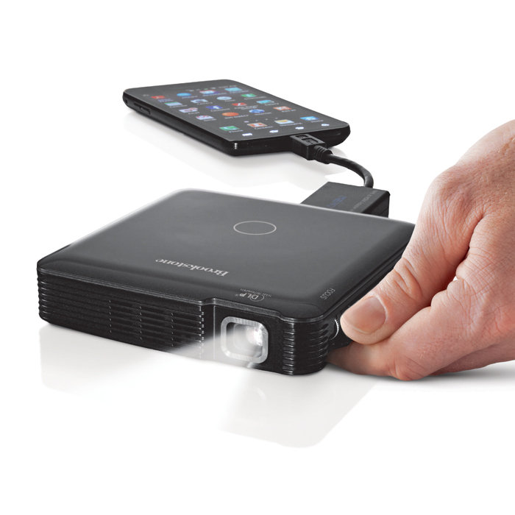
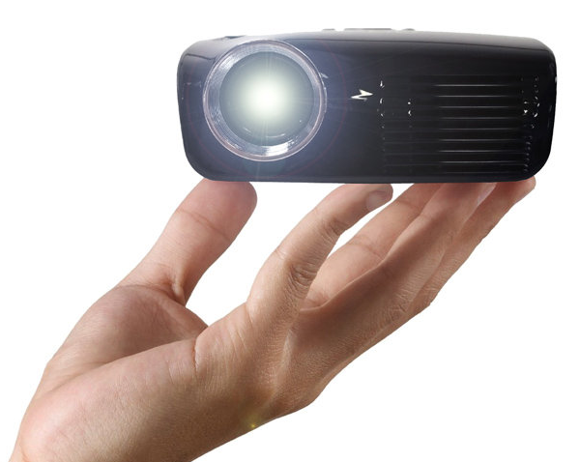
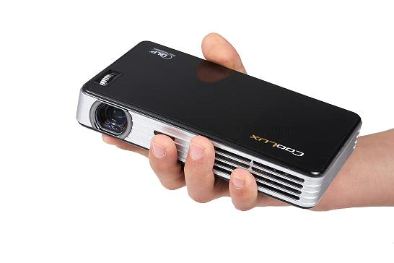
পকেট প্রজেক্টর
কম্পিউটার, ট্যাবলেট পিসি বা মোবাইল থেকে ব্যবহার করা যায়।

Slide 21
দলগত কাজ
যে ডিভাইসগুলো আলোচনা করা হলো এর বাইরে তোমাদের অভিজ্ঞতার আলোকে আউটপুট ডিভাইসের একটি তালিকা তৈরি কর।

Slide 22
মূল্যায়ন
× আবার চেষ্টা কর
1। আউটপুট ডিভাইসের মূল কাজ কী ?
(ক) তথ্য প্রক্রিয়াকরণ
(খ) ফলাফল বিশ্লেষণ
(গ) ফলাফল উপস্থাপন
(ঘ) তথ্য সংগ্রহ
2। স্পিকার কী?
(ক) শব্দ শোনার যন্ত্র
(খ) ছবি তোলার যন্ত্র
(গ) ইমেজ তৈরির যন্ত্র
(ঘ) ছবি দেখার যন্ত্র

Slide 23
বাড়ির কাজ
যে ডিভাইসগুলো আলোচনা করা হলো এগুলোর তিনটি করে ব্যবহার লিখে আনবে।

Slide 24
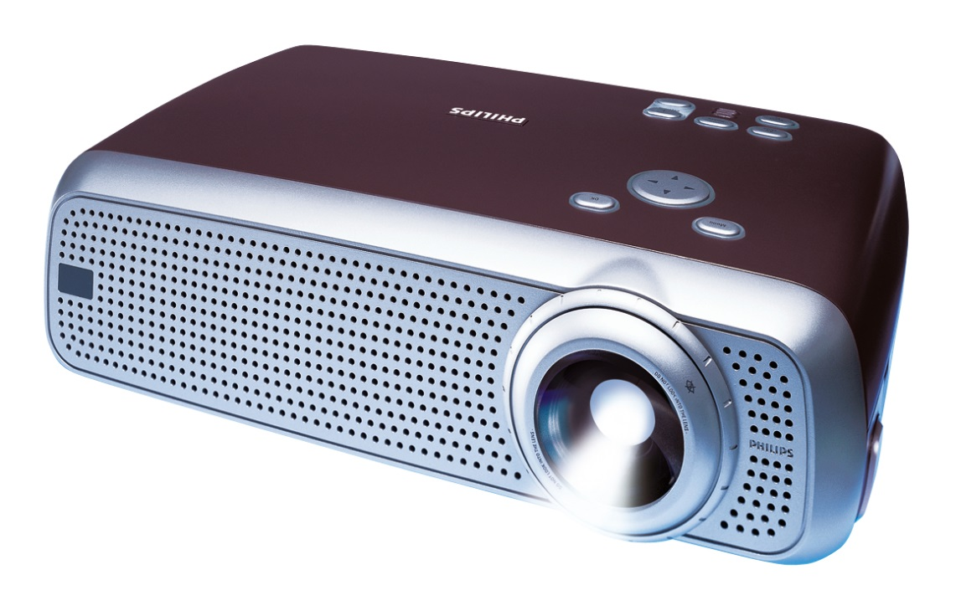
সবাইকে ধন্যবাদ

